Slide 1

ANATOMIA DO INCIDENTE DE TI
COMO ORIENTAR A CENTRALIDADE NO CLIENTE DURNTE O GERENCIAMENTO DE CRISES
Notes:
1

Slide 2
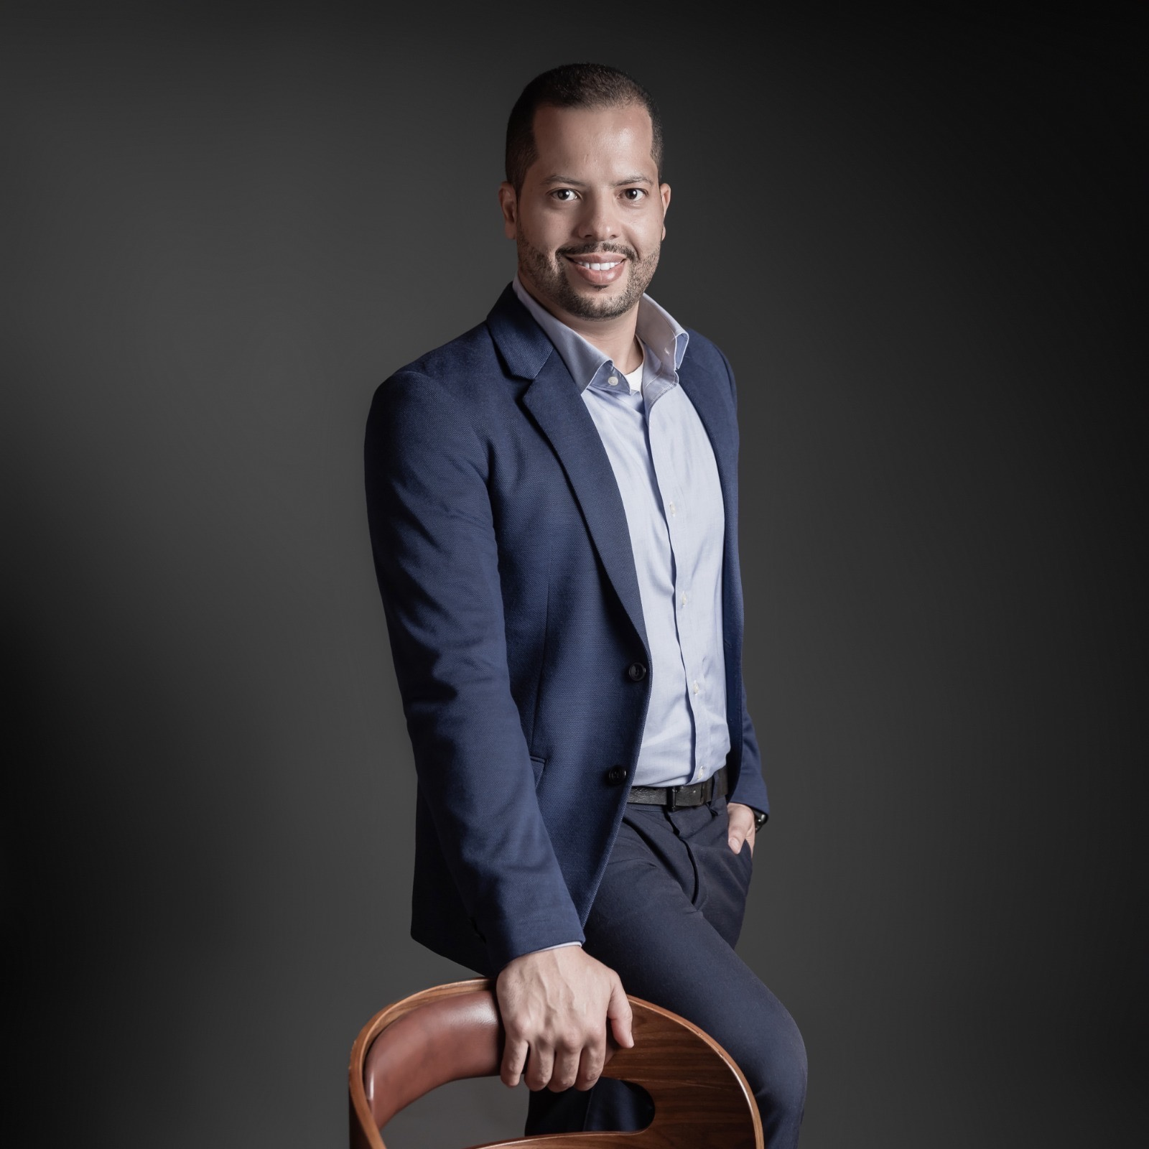





QUEM SOU EU?
WILLIAM LAVIERI
Executivo de TI com 20 anos de experiência no gerenciamento de ambientes de missão crítica (Data Center e Cloud), suportando grandes negócios do mercado financeiro, passagem de 10 anos no grupo Itaú Unibanco e há 6 anos no grupo Santander Brasil, liderando equipes multidisciplinares em busca de alavancar objetivos de negócio.
Principal foco direcionado para resultados em Disponibilidade de Sistemas, Velocidade de Entrega e Eficiência Operacional, protagonizando Iniciativa de Inovação, Centralidade no Cliente e Liderança Humanizada.
Formado em Segurança da Informação na Universidade Nove de Julho, Mestrado Profissional no Instituto de Pesquisa Tecnológicas da USP, MBA em Gestão Empresarial na Fundação Getúlio Vargas e Especialização em Transformação Digital no MIT.
Coautor do livro Jornada SRE no Brasil e Curador do livro Jornada da Observabilidade, atua como pesquisador e palestrante sobre Engenharia de Confiabilidade.
@wlavieri
Notes:
2

Slide 3
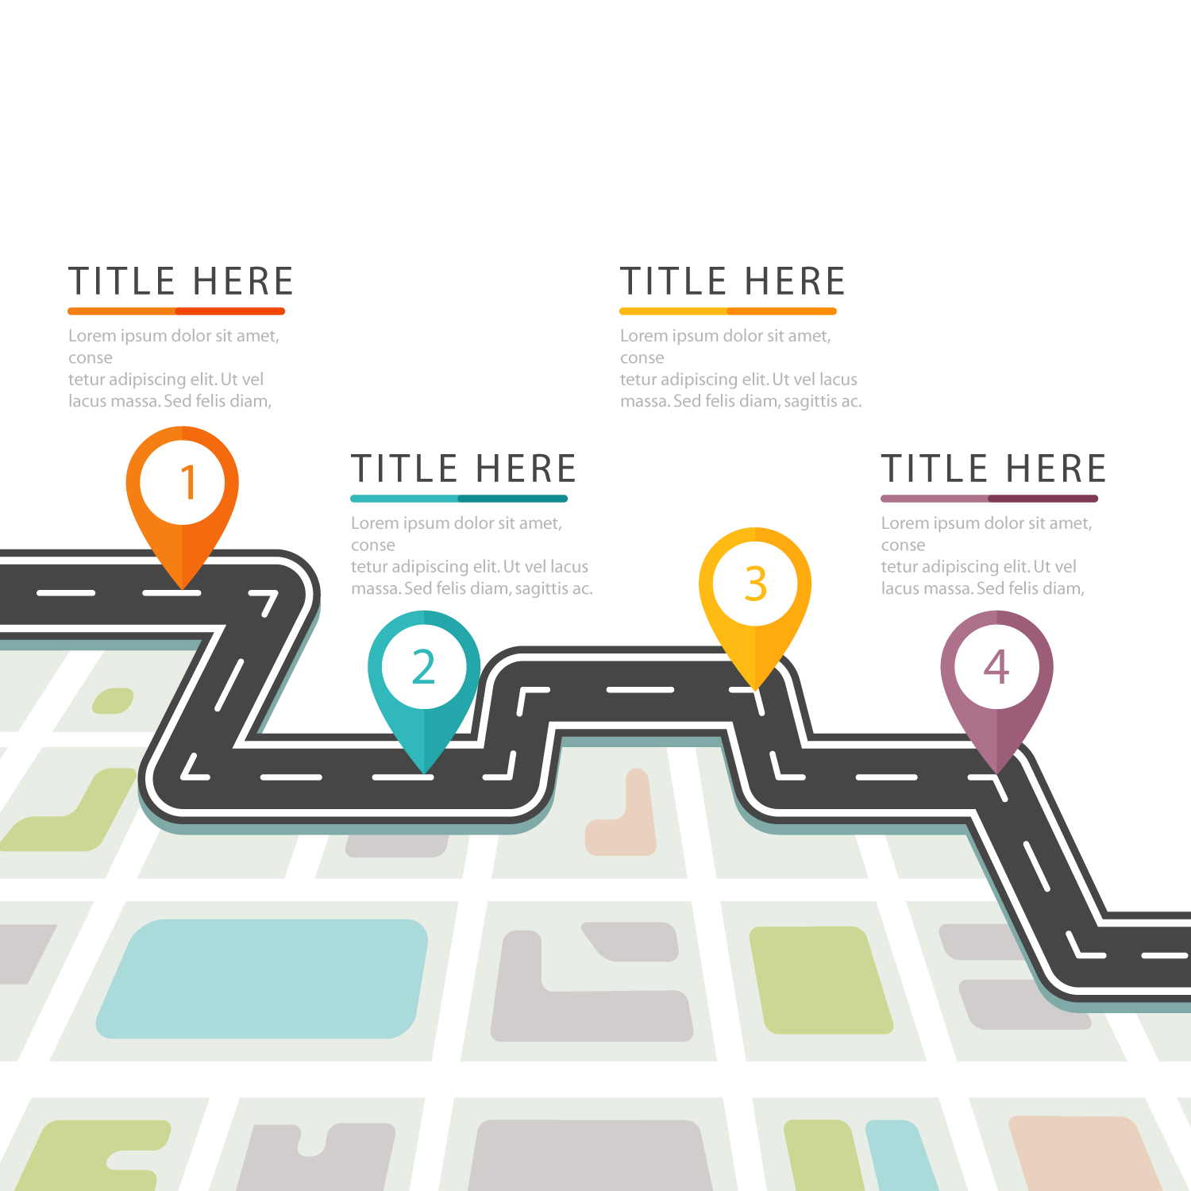

CENTRALIDADE
NA TECNOLOGIA
ANATOMIA DO INCIDENTE DE TI
COMO ORIENTAR A CENTRALIDADE NO CLIENTE DURNTE O GERENCIAMENTO DE CRISES
O ciclo de vida de Incidentes de TI prevê um fluxo padrão com 6 etapas:
REGISTRO
TRIAGEM
DIAGNÓSTICO
NORMALIZAÇÃO
CAUSA RAIZ
SOLUÇÃO DEFINITIVA
Compartilhando experiências e aprendizados para evoluir
processos de tecnologia e potencializar objetivos de negócio
REGISTRO
1
DIAGNÓSTICO
NORMALIZAÇÃO
TRIAGEM
3
4
CAUSA RAIZ
2
5
SOLUÇÃO
6

Slide 4

REGISTRO
Notes:
4
4

Slide 5



REGISTRO DO INCIDENTE
CENTRALIDADE
NA TECNOLOGIA
QUANDO REGISTRAR? – GATILHOS OPERACIONAIS
Exige o registro da reclamação ou falha como Chamado em controle de Tecnologia
Em cenários mais maduros e evoluídos, existe monitoramento técnico, que permite o registro de chamados sem a necessidade da formalização pelo Cliente Final.
EXPERIÊNCIA
Monitorar o comportamento de consumo e navegabilidade dos clientes
RECLAMAÇÕES
Monitorar a manifestação e reação de clientes em Redes Sociais
SENSORES
Correlacionar o monitoramento técnico com métricas de negócio
Notes:
5

Slide 6
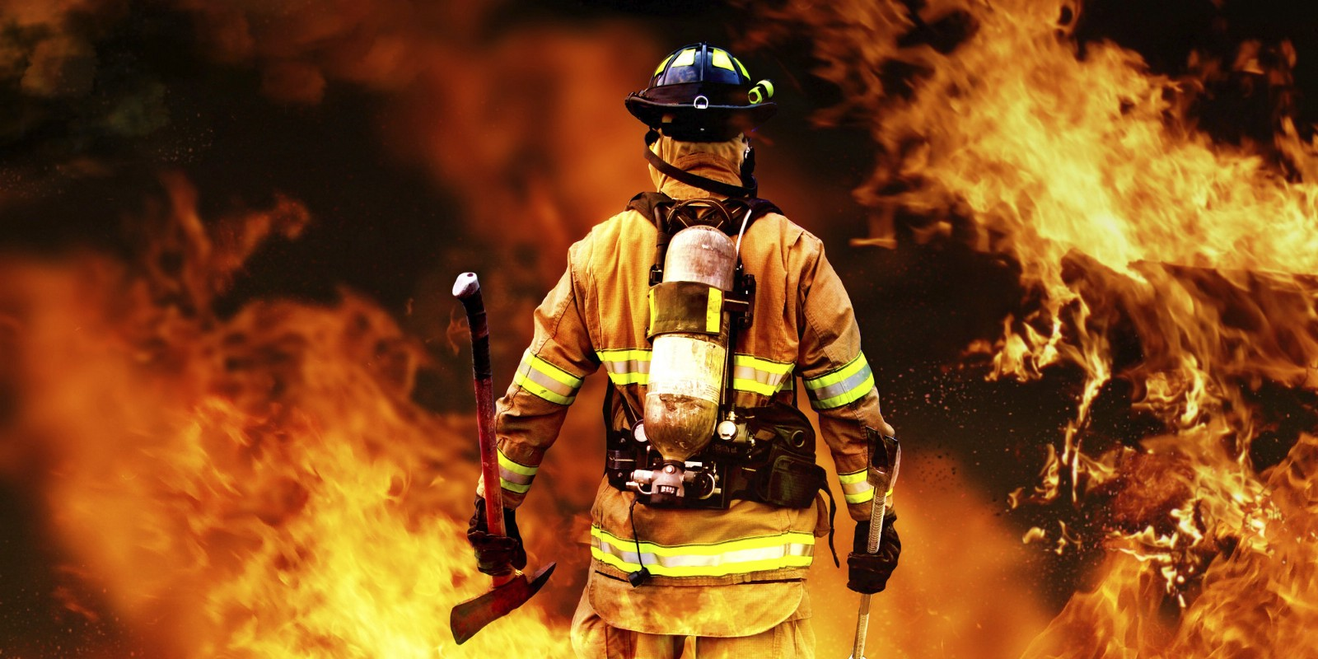
TRIAGEM ANÁLISE DE IMPACTO
Notes:
6
6

Slide 7

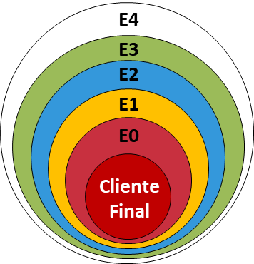



TRIAGEM DO INCIDENTE
CENTRALIDADE
NA TECNOLOGIA
CLASSIFICAÇÃO E PRIORIZAÇÃO
Enriquecer o CMDB detalhando informações complementares dos Sistemas, Funcionalidades e suas características.
O monitoramento técnico, baseado em GOLDEN SIGNAL (Volume, Tempo, Falhas e Saturação), permite mapear apenas sintomas
Indisponibilidade
Intermitência
Lentidão
Divergência
SISTEMA
IMPACTADO
SUPERFICIE
DE AFETAÇÃO
TAXONOMIA
DE IMPACTO
E0 – DIRETO E CRITICO
1
E1 – DIRETO E MODERADO
E2 – INDIRETO
E3 – INDIRETO (INTERNO)
E4 – NÃO SE APLICA
FUNCIONALIDADE
IMPACTADA
CRITICA – Acesso / Login
2
MAPEAMENTO
PRINCIPAL - Vendas
SECUNDÁRIA - Consultivo
Notes:
7

Slide 8





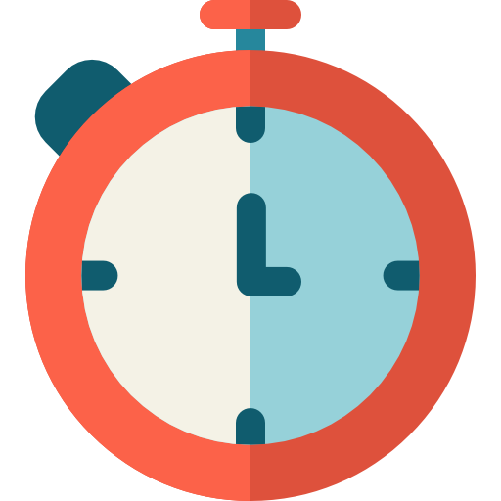



TRIAGEM DO INCIDENTE
CENTRALIDADE
NA TECNOLOGIA
CLASSIFICAÇÃO E PRIORIZAÇÃO
Enriquecer o CMDB detalhando informações complementares dos Sistemas, Funcionalidades e suas características.
O monitoramento técnico, baseado em GOLDEN SIGNAL (Volume, Tempo, Falhas e Saturação), permite mapear apenas sintomas
Indisponibilidade
Intermitência
Lentidão
Divergência
SINTOMA
EXPERIMENTADO
Monitoramento
Técnico
TAXONOMIA
DE IMPACTO
INDISPONIBILIDADE
3
INTERMITÊNCIA
LENTIDÃO
DIVERGÊNCIA
JANELA
DO IMPACTO
SLA
HORÁRIO DE PICO
4
HORÁRIO DE VALE
JANELA DE MANUTENÇÃO
Notes:
8

Slide 9


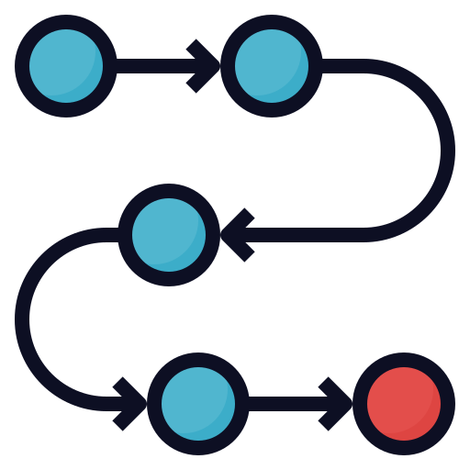








TRIAGEM DO INCIDENTE
CENTRALIDADE
NA TECNOLOGIA
CLASSIFICAÇÃO E PRIORIZAÇÃO
Enriquecer o CMDB detalhando informações complementares dos Sistemas, Funcionalidades e suas características.
O monitoramento técnico, baseado em GOLDEN SIGNAL (Volume, Tempo, Falhas e Saturação), permite mapear apenas sintomas
Indisponibilidade
Intermitência
Lentidão
Divergência
OUTROS IMPACTOS
ABORDAGEM
5
REGULATÓRIO
MAPEAR VINCULO COM REGRAS DE MERCADO OU REGULAMENTAÇÕES LEGAIS
MAPEAR A RENTABILIDADE (TICKET MÉDIO) E POSSÍVEIS PREJUÍZOS, QUE POSSAM GERAR PEDIDOS DE RESSARCIMENTO OU MULTAS
6
FINANCEIRO
7
OPERACIONAL
MAPEAR IMPACTO DE ATRASOS, HORAS EXTRAS, REPROCESSAMENTOS E AFINS
MAPEAR RECLAMAÇÕES EM REDES SOCIAIS, IMPRENSA E MAINSTREAM
8
REPUTACIONAL
Notes:
9

Slide 10






TRIAGEM DO INCIDENTE
CENTRALIDADE
NA TECNOLOGIA
CLASSIFICAÇÃO E PRIORIZAÇÃO
Enriquecer o CMDB detalhando informações complementares dos Sistemas, Funcionalidades e suas características.
O monitoramento técnico, baseado em GOLDEN SIGNAL (Volume, Tempo, Falhas e Saturação), permite mapear apenas sintomas
Indisponibilidade
Intermitência
Lentidão
Divergência
BIA
Business Impact Analysis
EXPOSIÇÃO SISTEMA
SINTOMA
REGULATÓRIO
OPERACIONAL
1
3
5
7
CMDB
2
4
6
8
FUNCIONALIDADE
JANELA
FINANCEIRO
IMAGEM
PCN
Plano de Continuidade de Negócios
Notes:
10

Slide 11

DIAGNÓSTICO TROUBLESHOOTING
Notes:
11
11

Slide 12




DIAGNÓSTICO DO INCIDENTE
CENTRALIDADE
NA TECNOLOGIA
RELACIONAMENTO COM CLIENTES
Baseado na etapa de Triagem, o diagnóstico será direcionado basicamente por 3 opções:
Repasse para Equipe Técnica responsável
War Room Colegiado
War Room Colegiado com Escalada (Ninjas)
PROTOCOLOS DE
CONTENÇÃO
ORIENTAÇÃO PRESCRITIVA
IDENTIFICAR CLIENTES, PRODUTOS, OPERAÇÕES E SEGMENTOS DE NEGÓCIO
DEVE EXIGIR TELEMETRIA DE NEGÓCIO
CLIENTES
IMPACTADOS
PROCEDIMENTO PARA DÚVIDAS E ORIENTAÇÕES AO CLIENTE, FOCO NA CONTENÇÃO DO IMPACTO
SINERGIA ENTRE TI, SAC E ATENDIMENTO
COMUNICAÇÃO
PASSIVA
Cliente
NOTIFICAÇÃO AOS CLIENTES EM REDES SOCIAIS, CANAIS DIGITAIS E IMPRENSA
SINERGIA ENTRE TI, OUVIDORIA, MKT E JURIDICO
COMUNICAÇÃO
ATIVA
ATIVAÇÃO DE PROTOCOLOS DE CONTINUIDADE OPERACIONAL E REGULATÓRIA
ACIONAMENTO DO BOARD EXECUTIVO
CONTINGÊNCIA
OPERACIONAL
Notes:
12
O QUE ESTÁ ACONTECENDO?
QUANDO IRÁ RESOLVER?
QUAL ALTERNATIVA?
O QUE DEVO FAZER?
COMO DEVO FAZER?

Slide 13
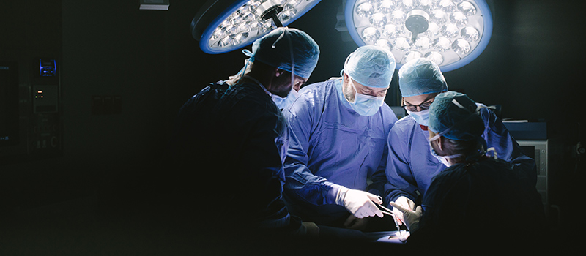
NORMALIZAÇÃO ACEITE DE VALIDAÇÃO
Notes:
13
13

Slide 14
NORMALIZAÇÃO
CENTRALIDADE
NA TECNOLOGIA
VALIDAÇÃO POR COMPORTAMENTO
A monitoração técnica permite confirmar a normalização e estabilização de Tecnologia
Em cenários mais evoluídos, pode-se observar Telemetria de Negócios, como Funis de Conversão e Testes Sintéticos, para validação do ambiente na perspectiva do Cliente Final.
PONTOS DE
CONTROLE
AFERIÇÃO DE RECLAMAÇÕES
COMPARAÇÃO DE VOLUMES DE NEGÓCIO COM BASELINE HISTÓRICO
DEVE EXIGIR TELEMETRIA DE NEGÓCIO
TELEMETRIA
DE NEGÓCIO
OBSERVAR FILAS DE ATENDIMENTO, ABANDONO DE LIGAÇÃO E REGISTRO DE RECLAMAÇÕES
CENTRAIS DE
ATENDIMENTO
Cliente
OBSERVAR RECLAMAÇÕES E REAÇÕES EM REDES SOCIAIS. IMPORTANTE APRECIAR O LAÇO TEMPORAL ENTRE RECLAMAÇÕES E AÇÕES DE TECNOLOGIA
REDES
SOCIAIS
GARANTIR QUE OS CLIENTES ESTEJAM APLICANDO CORRETAMENTE AS ORIENTAÇÕES DE TECNOLOGIA E SUAS ATUALIZÃÇÕES CORRETIVAS
PROCEDIMENTOS
DE RECUPERAÇÃO
Notes:
14
QUAL CENÁRIO DE FALHA VERSUS PUBLICO AFETADO?
A CORREÇÃO RESOLVE TODO PUBLUCO OU EXISTE EXCEÇÃO?
EXISTE PROCEDIMENTO COMPLEMENTAR?
A HOMOLOGAÇÃO FOI EFETIVA PARA TODOS OS CASOS?

Slide 15
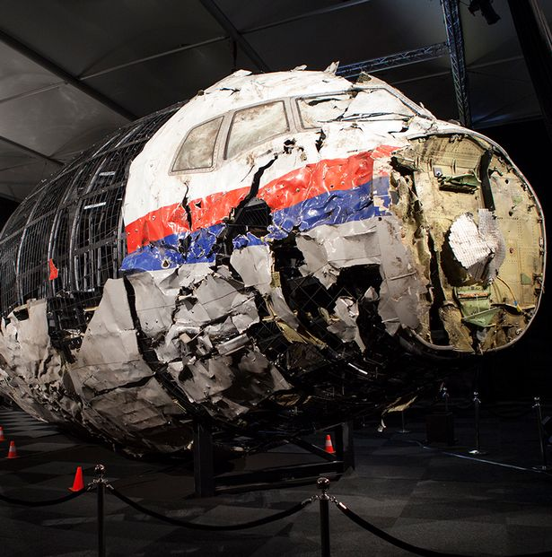
Causa raiz post mortem
Notes:
15
15

Slide 16


MELHORIA CONTÍNUA
CENTRALIDADE
NA TECNOLOGIA
MITIGANDO IMPACTO
A Cerimônia de Post-Mortem direciona uma discussão técnica para determinar a Causa Raiz e sua Correção Definitiva.
Planos de ação complementares podem aportar melhorias aos processos internos de tecnologia.
OPORTUNIDADES
AFERIÇÃO DE RECLAMAÇÕES
EQUIPES DE RELACIONAMENTO COM CLIENTES SÃO TREINADAS E ORIENTADAS PARA BUSCAR RECEITA. ENTRETANTO SUA CAPACITAÇÃO DEVE INCLUIR SITUAÇÕES ADVERSAS
TREINAMENTO
E SIMULAÇÃO
CORRELACIONAR INFORMAÇÕES DE NEGÓCIO COM MONITORAÇÃO TÉCNICA PERMITE POTENCIALIZAR A VISIBILIDADE E REAÇÃO SOBRE SITUAÇÕES ADVESAS
MONITORAÇÃO
E MAPEAMENTO
Cliente
A PREPARAÇÃO DE MODELOS DE COMUNICAÇÃO, BASEADOS EM GATILHOS DE MONITORAÇÃO PODE AGILIZAR A REAÇÃO E POTENCIALIZAR A CONTENÇÃO DE IMPACTOS
MODELOS DE
COMUNICAÇÃO
PROCEDIMENTOS SIMPLES E OBJETIVOS PARA ORIENTAR O CLIENTE SOBRE RECUPERAÇÕES E ALTERNATIVAS DE CONTINGÊNCIA PRECISAM ESTAR ATUAIZADOS E TESTADOS
PROCEDIMENTOS
DE RECUPERAÇÃO
Notes:
16

Slide 17
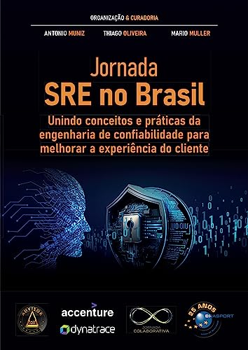
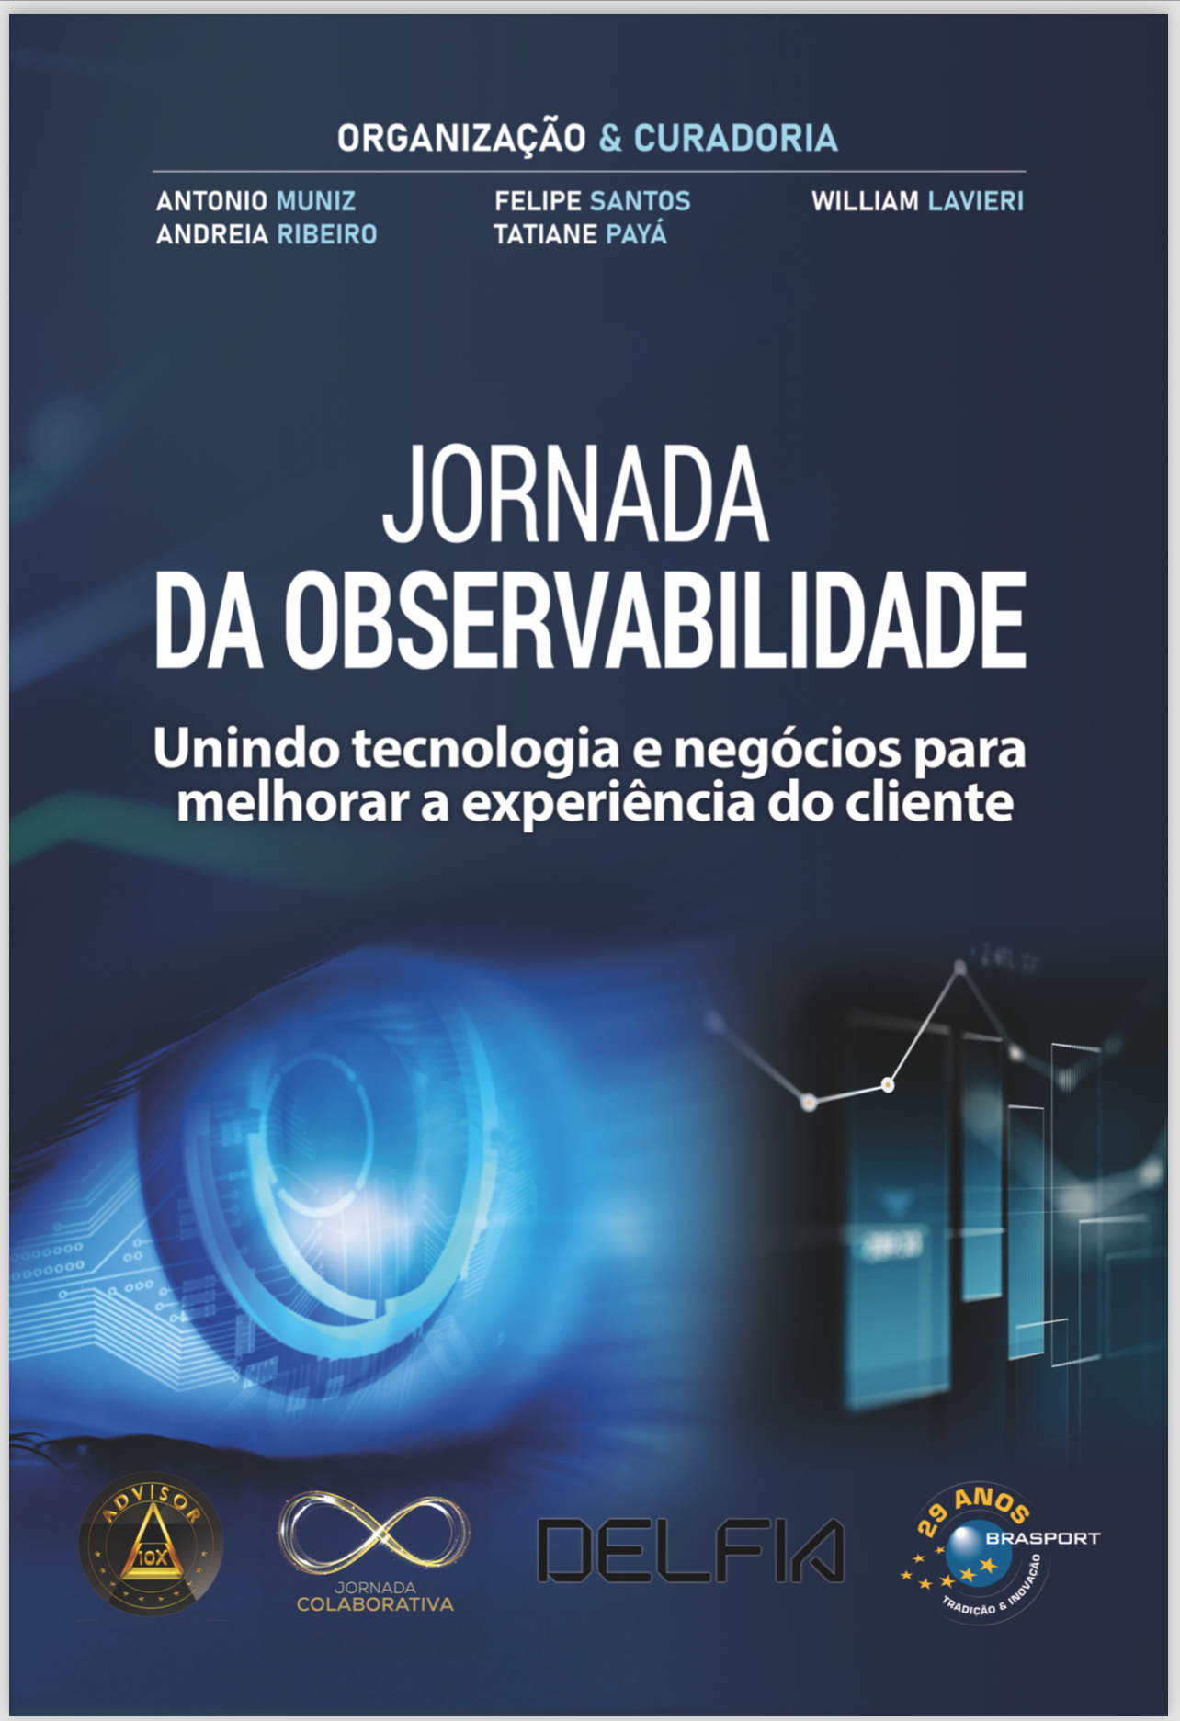



RECOMENDAÇÃO
JORNADA COLABORATIVA
Set/2023
Set/2024
Notes:
17

Slide 18

DUVIDAS E REFLEXÕES
QUERO OUVIR VOCÊ
@wlavieri
Notes:
18

